Slide 1


Slide 2
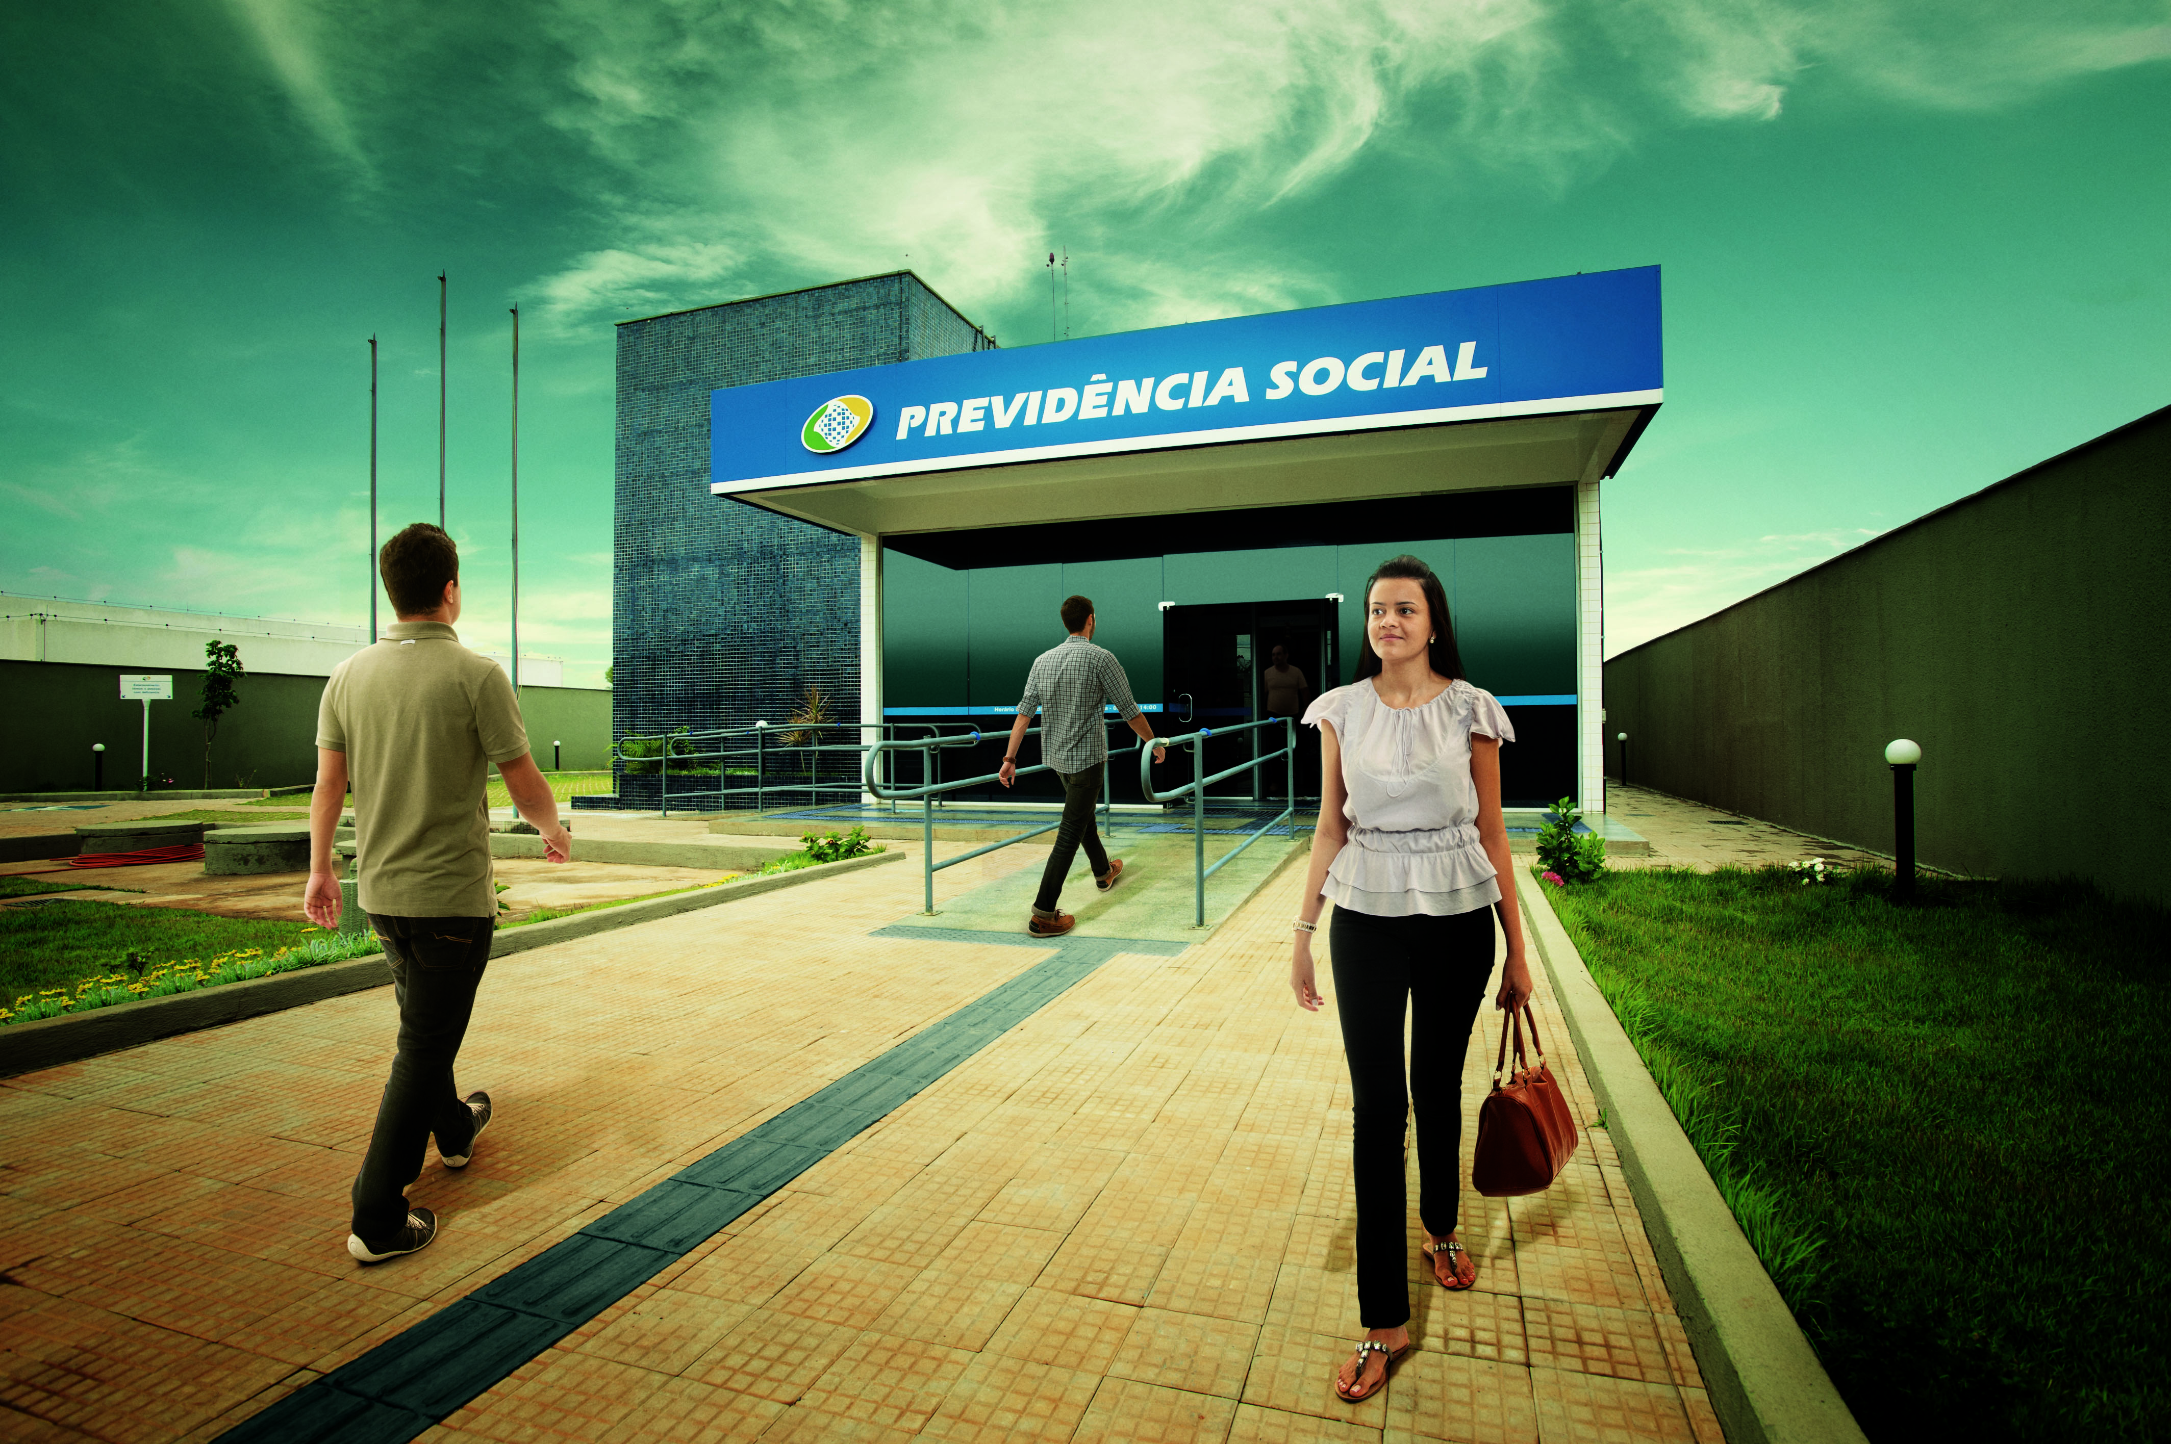
A Previdência
Seguro social para a pessoa que contribui.
Objetiva reconhecer e conceder direitos aos seus segurados.
É utilizada para substituir a renda do trabalhador contribuinte, quando ele perde a capacidade de trabalho, seja pela doença, invalidez, idade avançada, morte e desemprego involuntário, ou mesmo a maternidade e a reclusão.
Notes:
Aninha

Slide 3

A Previdência
Sua missão é garantir proteção ao trabalhador e sua família, por meio de sistema público de política previdenciária solidária, inclusiva e sustentável, com o objetivo de promover o bem-estar social;
E, tem como visão ser reconhecida como patrimônio do trabalhador e sua família, pela sustentabilidade dos regimes previdenciários e pela excelência na gestão, cobertura e atendimento.
Notes:
Aninha

Slide 4
Educação Previdenciária
O Programa de Educação Previdenciária (PEP) é desenvolvido pelo INSS com a finalidade de ampliar a cobertura previdenciária por meio da inclusão e permanência dos trabalhadores brasileiros nos regimes de previdência. Além de desenvolver ações de informação e conscientização sobre direitos e deveres previdenciários, o Programa vai ao encontro da sociedade e a prepara para usufruir, com tranquilidade e segurança, de tudo aquilo que a previdência pública, enquanto sistema de proteção social, pode oferecer.
Notes:
Ramayanne Barreto

Slide 5
Educação Previdenciária
Todos os membros do PEP são servidores do Instituto Nacional do Seguro Social (INSS). Sua estrutura é constituída por coordenações e comitês localizados em todas as unidades do Instituto.
Coordenação de Educação Previdenciária - vinculada à Diretoria de Atendimento, é responsável pelo gerenciamento, orientação, acompanhamento, controle e avaliação das ações do Programa de Educação Previdenciária.
Representações Regionais de Educação Previdenciária - vinculadas às Superintendências Regionais do INSS, são responsáveis pela coordenação e supervisão das ações de educação previdenciária realizadas pelos Núcleos de Educação Previdenciária, no âmbito de sua circunscrição.
Núcleos de Educação Previdenciária - distribuídos em cada uma das cem Gerências-Executivas do INSS e nas mais de mil Agências da Previdência Social, esses Núcleos são responsáveis pela execução das ações de educação previdenciária.
Notes:
Ramayanne Barreto

Slide 6
Educação Previdenciária
Por meio das ações desenvolvidas pelo PEP, o INSS diversifica as suas formas de relacionamento com a sociedade. Entre as atividades promovidas pelo Programa destacam-se:
Ações de Orientação e Informação – caracterizam-se pelo atendimento individual ao cidadão, durante a ação educativa sobre Previdência Social realizada em praça pública, em feiras de exposição, nas ações e/ou mutirões de cidadania, no campo ou em conjunto com o atendimento das Unidades Móveis (PREVBarco e PREVMóvel).
Palestras – são realizadas em parceria com entidades da sociedade civil organizada, nas quais são abordados temas sobre a Previdência Social. Programas de Mídia – o rádio e a TV também são ferramentas de disseminação das informações previdenciárias.
Notes:
Ramayanne Barreto

Slide 7
Educação Previdenciária
Curso para Disseminadores Externos – ocorrem em parceria com associações, sindicatos, escolas, universidades, órgãos da administração federal, estadual, municipal e do Distrito Federal, bem como outras entidades da sociedade civil organizada. Esses cursos têm como objetivo ampliar a capilaridade do Programa e, consequentemente, a rede disseminadora das informações previdenciárias.
Educação a distância – por intermédio de parcerias firmadas com entidades vinculadas ao Programa de Inclusão Digital e com os recursos da Educação a Distância (EaD), os usuários dos telecentros têm acesso à informações previdenciárias.
Incentivo à formalização junto à Previdência Social – ações de incentivo à inscrição no sistema previdenciário, acompanhadas das atividades de esclarecimento sobre canais e critérios de acesso aos benefícios, desenvolvidas com o objetivo de agilizar a prestação dos serviços e proporcionar maior comodidade aos usuários.
Notes:
Ramayanne Barreto

Slide 8
INSS
O Instituto Nacional do Seguro Social (INSS) é uma autarquia do Governo Federal do Brasil vinculada ao Ministério da Previdência Social que recebe as contribuições para a manutenção do Regime Geral da Previdência Social, sendo responsável pelo pagamento da aposentadoria, pensão por morte, auxílio-doença, auxílio-acidente e outros benefícios para aqueles que adquirirem o direito a estes benefícios segundo o previsto em lei.
Notes:
Ivan

Slide 9
INSS
CRIAÇÂO
Foi criado com base no Decreto nº 99.350 de 27 de junho de 1990 mediante a fusão do Instituto de Administração Financeira da Previdência e Assistência Social (IAPAS), com o Instituto Nacional de Previdência Social (INPS).
Notes:
Ivan

Slide 10
INSS
COMPETENCIAS
Compete ao INSS a operacionalização do reconhecimento dos direitos da clientela do Regime Geral de Previdência Social (RGPS).
PAPEL
Um dos papéis mais importantes é o de reduzir a presença da pobreza no Brasil.
Notes:
Ivan

Slide 11
INSS
Uma pesquisa realizada pelo IPEA em 2008 revelou que se fossem retirados todos os benefícios pagos atualmente pela Previdência pública (aproximadamente 16 bilhões de reais por mês), o número de pobres no Brasil cresceria em mais de 21 milhões passando de 29,18% para 40,56%. Já o número de pessoas em extrema pobreza (aqueles que ganham menos de um quarto de salário mínimo per capita) praticamente dobraria, aumentando em 17 milhões. O número de beneficiários do sistema previdenciário brasileiro corresponde a 28 milhões de pessoas.
Notes:
Ivan

Slide 12
INSS
COBRANÇA DAS CONTRIBUIÇÕES
Parte das contribuições são efetivadas por desconto na folha de pagamento, antes de o funcionário da empresa receber o valor total de seu salário. Mas existe um limite máximo para o desconto do INSS. Mesmo ganhando mais, não poderá contribuir com mais dinheiro.
Lei N. 8.212/1991; Decreto N. 3.048/1999 e Instrução Normativa RFB N. 971/2009
Faixa salarial | Alíquota
até R$ 1.247,70 | 8,00%
de R$ 1.247,71 até 2.079,50 | 9,00%
de R$ 2.079,51 até 4.159,00 | 11,00%
Tabela 01.01.2013
Limite máximo de desconto: R$ 457,49.
Notes:
Nelson

Slide 13
INSS
TIPOS DE CONTRIBUINTE
Empregado: em linhas gerais, quem trabalha para empresa, subordinado a ela, mediante remuneração.
Empregado doméstico: quem trabalha em uma residência, para pessoa física ou família, sem fins lucrativos (ex: jardineiro).
Trabalhador avulso: pessoa que trabalha, eventualmente, para uma ou mais empresas, mediante remuneração, intermediado por Orgão Gestor de Mão de Obra ou sindicato da categoria (em geral os portuários).
Contribuinte individual: pessoa que trabalha para uma ou mais empresas, mediante remuneração, por conta própria.
Segurado especial: pequenos agricultores e pescadores.
Segurado facultativo: aquele que tem mais de 16 anos, não tem renda própria, mas decide contribuir (não se enquandra nas categorias de segurados obrigatórios).
Notes:
Nelson

Slide 14
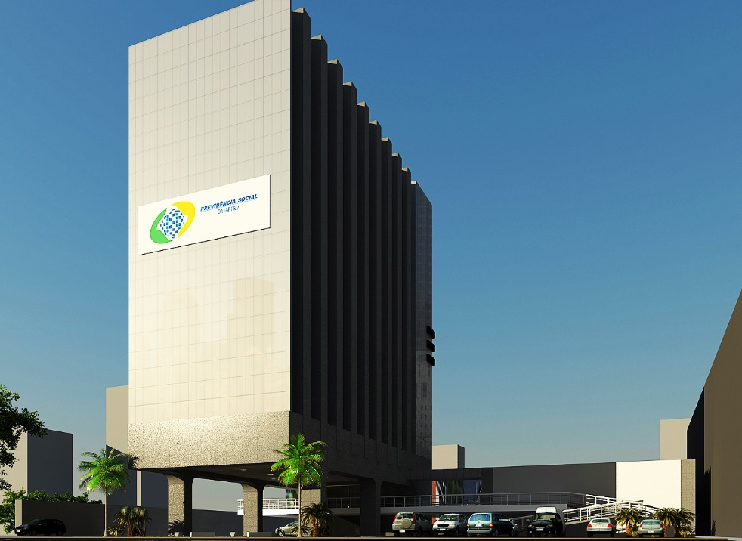
Dataprev
Empresa de Tecnologia e Informações da Previdência Social
Empresa pública instituída pela Lei nº. 6.125, de 4 de novembro de 1974
Armazena, processa e atualiza, em tempo real, as informações de milhões de contribuintes brasileiros;
Também presta serviços para a Receita Federal, Ministérios da Previdência Social, do Trabalho, Emprego e do Desenvolvimento Social e Combate à Fome;
Notes:
Tininha
Empresa de Tecnologia e Informações da Previdência Social
Empresa pública instituída pela Lei nº. 6.125, de 4 de novembro de 1974
Armazena, processa e atualiza, em tempo real, as informações de milhões de contribuintes brasileiros;
Também presta serviços para a Receita Federal, Ministérios da Previdência Social, do Trabalho, Emprego e do Desenvolvimento Social e Combate à Fome;
No Cadastro Nacional de Informações Sociais- CNIS, 216 milhões de informações cadastrais de pessoas físicas e jurídicas;
Sua capacidade de armazenamento em disco hoje é de 104 Terabytes. Também mantém 58 mil caixas de e-mail e exatos 49.414 equipamentos conectados à rede. 1 Terabyte corresponde a 1024 Gigabytes. Hoje um computador portátil possui em média 250 Gigabytes.

Slide 15

Dataprev
No Cadastro Nacional de Informações Sociais - CNIS, 216 milhões de informações cadastrais de pessoas físicas e jurídicas;
Sua capacidade de armazenamento em disco hoje é de 104 Terabytes. Também mantém 58 mil caixas de e-mail e exatos 49.414 equipamentos conectados à rede.
1 Terabyte corresponde a 1024 Gigabytes. Hoje um computador portátil possui em média 250 Gigabytes.
Notes:
Tininha
Empresa de Tecnologia e Informações da Previdência Social
Empresa pública instituída pela Lei nº. 6.125, de 4 de novembro de 1974
Armazena, processa e atualiza, em tempo real, as informações de milhões de contribuintes brasileiros;
Também presta serviços para a Receita Federal, Ministérios da Previdência Social, do Trabalho, Emprego e do Desenvolvimento Social e Combate à Fome;
No Cadastro Nacional de Informações Sociais- CNIS, 216 milhões de informações cadastrais de pessoas físicas e jurídicas;
Sua capacidade de armazenamento em disco hoje é de 104 Terabytes. Também mantém 58 mil caixas de e-mail e exatos 49.414 equipamentos conectados à rede. 1 Terabyte corresponde a 1024 Gigabytes. Hoje um computador portátil possui em média 250 Gigabytes.

Slide 16
Dataprev
Desenvolvimento de Sistemas – desenvolve e mantém sistemas de informação utilizando tecnológicas como JAVA, COBOL, etc.
Consultoria em TIC – A instituição presta serviços de consultoria em todas as áreas da Tecnologia da Informação e Comunicações (TIC).
Serviços de datacenter – Serviços de Gerenciamento e Armazenamento de Dados oferecidos através de três centros de processamento de informações funcionando 24 horas por dia, sete dias por semana.
Serviços de Telecomunicações – Os serviços compreendem comunicação de dados, acessibilidade e suporte técnico.
Notes:
Tininha

Slide 17
Dataprev
Quadro Funcional:
Conta com mais de 3.400 empregados, espalhados pelos seus três Centros de Processamento (Rio de Janeiro, São Paulo e Distrito Federal), nas Unidades de Desenvolvimento de Software (Paraíba, Ceará, Rio de Janeiro, Santa Catarina e Rio Grande do Norte) e nas 27 Unidades Regionais, em todas as capitais brasileiras.
Notes:
Tininha

Slide 18
Órgãos Colegiados
CNPS - Conselho Nacional de Previdência Social
O CNPS, órgão superior de deliberação colegiada, tem como principal objetivo estabelecer o caráter democrático e descentralizado da administração, em cumprimento ao disposto no art. 194 da Constituição, com a redação dada pela Emenda Constitucional nº 20, que preconiza uma gestão quadripartite, com a participação do Governo, dos trabalhadores em atividade, dos empregadores e dos aposentados. Criado pela Lei nº 8.213, de 24 de julho de 1991, o Conselho de Previdência, ao longo do tempo vem aperfeiçoando sua atuação no acompanhamento e na avaliação dos planos e programas que são realizados pela administração, na busca de melhor desempenho dos serviços prestados à clientela previdenciária.
Notes:
Bruno

Slide 19
Órgãos Colegiados
CONAPREV - Conselho Nacional dos Dirigentes de Regimes Próprios de Previdência Social
O Conaprev é uma entidade associativa civil, sem fins lucrativos, composta por representantes de órgãos ou entidades responsáveis pela gestão dos Regimes Próprios de Previdência Social - RPPS da União, dos estados e do Distrito Federal, além de representantes dos municípios. Ele tem o objetivo de servir como espaço de articulação entre essas diferentes instâncias e contribuir para a superação dos problemas decorrentes da implementação dos RPPS. Tem por finalidades essenciais, bem como a permanente articulação promover o desenvolvimento harmônico e integrado dos Regimes Próprios de Previdência Socialentre o Ministério da Previdência Social e os órgãos ou entidades gestores de previdência
Notes:
Bruno

Slide 20
Órgãos Colegiados
CRPS - CONSELHO DE RECURSOS DA PREVIDENCIA SOCIAL
O CRPS é um órgão colegiado, integrante da estrutura do Ministério da Previdência Social, que funciona como um tribunal administrativo e tem por função básica mediar os litígios entre segurados e o INSS, conforme dispuser a legislação, e a Previdência Social. O CRPS é formado por 4 (quatro) Câmaras de Julgamento - CaJ, localizadas em Brasília - DF, que julgam em segunda e última instância matéria de Benefício, e por 29 (vinte e nove) Juntas de Recursos - JR nos diversos estados que julgam matéria de benefício em primeira instância. O CRPS é presidido por Representante do Governo, com notório conhecimento da legislação previdenciária, nomeado pelo Ministro de Estado da Previdência Social.
Notes:
Bruno

Slide 21
Órgãos Colegiados
CNPC - Conselho Nacional de Previdência Complementar
O CNPC é o novo órgão com a função de regular o regime de previdência complementar operado pelas entidades fechadas de previdência complementar, nova denominação do Conselho de Gestão da Previdência Complementar.
O CNPC é presidido pelo ministro da Previdência Social e composto por representantes da Superintendência Nacional de Previdência Complementar (Previc), da Secretaria de Políticas de Previdência Complementar (SPPC), da Casa Civil da Presidência da República, dos Ministérios da Fazenda e do Planejamento, Orçamento e Gestão, das entidades fechadas de previdência complementar, dos patrocinadores e instituidores de planos de benefícios das entidades fechadas de previdência complementar e dos participantes e assistidos de planos de benefícios das referidas entidades.
Notes:
Bruno

Slide 22
Órgãos Colegiados
CRPC - Câmara de Recursos da Previdência Complementar
A CRPC, órgão colegiado, que aprecia e julga os recursos interpostos contra decisões da Diretoria Colegiada da Superintendência Nacional de Previdência Complementar (Previc) referentes a autos de infração e aos lançamentos tributários da Taxa de Fiscalização e Controle da Previdência Complementar (Tafic).
A CRPC é composta por quatro servidores titulares de cargos de provimento efetivo, com exercício no Ministério da Previdência Social, na Previc ou no Instituto Nacional do Seguro Social (INSS), por um representante das entidades fechadas de previdência complementar, um dos patrocinadores e instituidores de planos de benefícios das entidades fechadas de previdência complementar e um dos participantes e assistidos de planos de benefícios dessas entidades.
Notes:
Bruno

Slide 23
Políticas de Previdência Social
Fatores importantes dos últimos anos:
Ampliação e extensão dos direitos sociais;
Concepção de seguridade social como forma mais abrangente de proteção;
Afrouxamento do vínculo contributivo como princípio estruturante do sistema;
Universalização do acesso e a expansão da cobertura;
Recuperação e redefinição de patamares mínimos dos valores dos benefícios sociais;
Maior comprometimento do Estado com o sistema, projetando um maior grau de provisão estatal pública
Notes:
George

Slide 24

Políticas de Previdência Social
Notes:
George

Slide 25

Políticas de Previdência Social
Notes:
George

Slide 26

Políticas de Previdência Social
Notes:
George

Slide 27

Políticas de Previdência Social
Notes:
George

Slide 28

Políticas de Previdência Social
Notes:
George

Slide 29
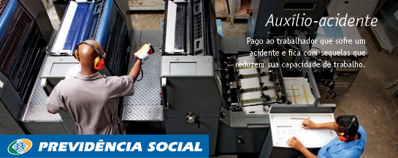
Políticas de Previdência Social
Notes:
George

Slide 30

Políticas de Previdência Social
Notes:
George

Slide 31
Previdência no serviço público RPPS
Os servidores públicos titulares de cargos efetivos da União, dos Estados, do Distrito Federal e dos Municípios possuem direito a Regime Próprio de Previdência Social conforme está previsto no art. 40 da Constituição Federal.
Os regimes próprios são instituídos e organizados pelos respectivos entes federativos de acordo com as normas estabelecidas na Lei nº 9.717/98, que iniciou a regulamentação desses regimes. A partir da instituição do regime próprio, por lei, os servidores titulares de cargos efetivos são afastados do Regime Geral de Previdência Social - RGPS.
Notes:
Veronica

Slide 32
Saúde Segurança Ocupacional
Em 2007, foram contabilizados mediante Comunicação de Acidente do Trabalho – CAT: 518.415 acidentes e doenças do trabalho, além dos casos de notificação destes eventos a Previdência Social reconheceu mais 141.108 casos que não tinham uma CAT vinculada.
Em 2011 foram registrados 711.164 acidentes e doenças do trabalho, entre os trabalhadores assegurados da Previdência Social.
Notes:
Vivian
Até abril de 2007, para que a perícia médica do INSS caracterizasse um evento de incapacidade laborativa como um acidente ou uma doença do trabalho era obrigatória a existência de uma Comunicação de Acidente do Trabalho – CAT protocolada junto ao INSS. Agora, a rotina de concessão de benefícios foi alterada, permitindo a caracterização do evento como de natureza acidentária ainda que não houvesse uma CAT vinculada ao benefício requerido.
Em 2007, foram contabilizados mediante CAT 518.415 acidentes e doenças do trabalho, além dos casos de notificação destes eventos a Previdência Social reconheceu mais 141.108 casos que não tinham uma CAT vinculada.
Em 2011 foram registrados 711.164 acidentes e doenças do trabalho, entre os trabalhadores assegurados da Previdência Social. Entre esses registros contabilizou-se 15.083 doenças relacionadas ao trabalho, e parte destes acidentes e doenças tiveram como consequência o afastamento das atividades de 611.576 trabalhadores devido à incapacidade temporária (309.631 até 15 dias e 301.945 com tempo de afastamento superior a 15 dias), 14.811 trabalhadores por incapacidade permanente, e o óbito de 2.884 cidadãos.
Em 2011, ocorreu cerca de 1 morte a cada 3 horas, decorrente dos fatores ambientais do trabalho e ainda cerca de 81 acidentes e doenças do trabalho reconhecidos a cada 1 hora na jornada diária. Em 2011 observamos uma média de 49 trabalhadores/dia que não mais retornaram ao trabalho devido a invalidez ou morte.
Se considerarmos exclusivamente o pagamento, pelo INSS, dos benefícios devido a acidentes e doenças do trabalho somado ao pagamento das aposentadorias especiais decorrentes das condições ambientais do trabalho em 2011, encontraremos um valor da ordem de R$ 15,9 bilhões/ano. Se adicionarmos despesas como o custo operacional do INSS mais as despesas na área da saúde e afins o custo global atinge valor da ordem de R$ 63,60 bilhões.

Slide 33
Saúde Segurança Ocupacional
Dados de 2011:
15.083 doenças relacionadas ao trabalho;
afastamento das atividades de 611.576 trabalhadores devido à incapacidade temporária;
14.811 trabalhadores por incapacidade permanente;
óbito de 2.884 cidadãos;
1 morte a cada 3 horas, decorrente dos fatores ambientais;
cerca de 81 acidentes e doenças do trabalho reconhecidos a cada 1 hora na jornada diária;
média de 49 trabalhadores/dia que não mais retornaram ao trabalho devido a invalidez ou morte.
Notes:
Vivian
Até abril de 2007, para que a perícia médica do INSS caracterizasse um evento de incapacidade laborativa como um acidente ou uma doença do trabalho era obrigatória a existência de uma Comunicação de Acidente do Trabalho – CAT protocolada junto ao INSS. Agora, a rotina de concessão de benefícios foi alterada, permitindo a caracterização do evento como de natureza acidentária ainda que não houvesse uma CAT vinculada ao benefício requerido.
Em 2007, foram contabilizados mediante CAT 518.415 acidentes e doenças do trabalho, além dos casos de notificação destes eventos a Previdência Social reconheceu mais 141.108 casos que não tinham uma CAT vinculada.
Em 2011 foram registrados 711.164 acidentes e doenças do trabalho, entre os trabalhadores assegurados da Previdência Social. Entre esses registros contabilizou-se 15.083 doenças relacionadas ao trabalho, e parte destes acidentes e doenças tiveram como consequência o afastamento das atividades de 611.576 trabalhadores devido à incapacidade temporária (309.631 até 15 dias e 301.945 com tempo de afastamento superior a 15 dias), 14.811 trabalhadores por incapacidade permanente, e o óbito de 2.884 cidadãos.
Em 2011, ocorreu cerca de 1 morte a cada 3 horas, decorrente dos fatores ambientais do trabalho e ainda cerca de 81 acidentes e doenças do trabalho reconhecidos a cada 1 hora na jornada diária. Em 2011 observamos uma média de 49 trabalhadores/dia que não mais retornaram ao trabalho devido a invalidez ou morte.
Se considerarmos exclusivamente o pagamento, pelo INSS, dos benefícios devido a acidentes e doenças do trabalho somado ao pagamento das aposentadorias especiais decorrentes das condições ambientais do trabalho em 2011, encontraremos um valor da ordem de R$ 15,9 bilhões/ano. Se adicionarmos despesas como o custo operacional do INSS mais as despesas na área da saúde e afins o custo global atinge valor da ordem de R$ 63,60 bilhões.

Slide 34
Saúde Segurança Ocupacional
R$ 15,9 bilhões/ano pagos pelo INSS de benefícios devido a acidentes e doenças do trabalho e aposentadorias em 2011;
O custo operacional do INSS mais as despesas na área da saúde e afins o custo global atinge valor da ordem de R$ 63,60 bilhões.
Notes:
Vivian
Até abril de 2007, para que a perícia médica do INSS caracterizasse um evento de incapacidade laborativa como um acidente ou uma doença do trabalho era obrigatória a existência de uma Comunicação de Acidente do Trabalho – CAT protocolada junto ao INSS. Agora, a rotina de concessão de benefícios foi alterada, permitindo a caracterização do evento como de natureza acidentária ainda que não houvesse uma CAT vinculada ao benefício requerido.
Em 2007, foram contabilizados mediante CAT 518.415 acidentes e doenças do trabalho, além dos casos de notificação destes eventos a Previdência Social reconheceu mais 141.108 casos que não tinham uma CAT vinculada.
Em 2011 foram registrados 711.164 acidentes e doenças do trabalho, entre os trabalhadores assegurados da Previdência Social. Entre esses registros contabilizou-se 15.083 doenças relacionadas ao trabalho, e parte destes acidentes e doenças tiveram como consequência o afastamento das atividades de 611.576 trabalhadores devido à incapacidade temporária (309.631 até 15 dias e 301.945 com tempo de afastamento superior a 15 dias), 14.811 trabalhadores por incapacidade permanente, e o óbito de 2.884 cidadãos.
Em 2011, ocorreu cerca de 1 morte a cada 3 horas, decorrente dos fatores ambientais do trabalho e ainda cerca de 81 acidentes e doenças do trabalho reconhecidos a cada 1 hora na jornada diária. Em 2011 observamos uma média de 49 trabalhadores/dia que não mais retornaram ao trabalho devido a invalidez ou morte.
Se considerarmos exclusivamente o pagamento, pelo INSS, dos benefícios devido a acidentes e doenças do trabalho somado ao pagamento das aposentadorias especiais decorrentes das condições ambientais do trabalho em 2011, encontraremos um valor da ordem de R$ 15,9 bilhões/ano. Se adicionarmos despesas como o custo operacional do INSS mais as despesas na área da saúde e afins o custo global atinge valor da ordem de R$ 63,60 bilhões.

Slide 35
Previdência Complementar
É um beneficio opcional que dá ao trabalhador um seguro previdenciário adicional. Além disso, a Precidencia Complementar protege o trabalhador contra riscos de morte, acidentes, doenças, invalidez etc.
TIPOS DE PREVIDENCIA COMPLEMENTAR
a) Previdencia aberta B) Previdencia fechada
Notes:
Suzan

Slide 36
Previdência Complementar
COMO FUNCIONA:
O cidadão deposita uma quantia mensal. O acumulado poderá ser retirado integral ou mensalmente pelo depositante.
A SUSEP (Superintendência de Seguros Privados) é o órgão fiscalizador das instituições que trabalham com os planos de Previdência Aberta.
Notes:
Suzan

Slide 37
Previdência Complementar
PREVIDENCIA PRIVADA
Entidades fechadas da Previdência Complementar (EFPC), são fundos de pensão sem fins lucrativos, com planos de previdência coletivos.
PÚBLICO ALVO
São direcionados aos chamados PATROCINADORES, que são os empregados de uma empresa e os servidores da união, dos Estados, do distrito Federal e dos Municípios e também aos INSTITUIDORES, que são os associados ou membros de pessoas jurídicas de caráter profissional, classista ou setorial.
Notes:
Suzan

Slide 38
Assuntos Internacionais
O Brasil, atualmente, mantém acordo internacional com Cabo Verde, Chile, Espanha, Grécia, Itália, Luxemburgo, Portugal e Mercosul. Assim, os brasileiros residentes em países com os quais o Brasil não mantenha acordo de previdência social podem contribuir para o RGPS na condição de facultativo, O mesmo ocorre com aqueles que residem em países com os quais o Brasil mantém acordo, mais, por qualquer razão, não estão vinculados ao regime previdenciário local.
Notes:
Goret

Slide 39

Notes:
FIM

